Slide 1
Évaluer la fiabilité d'un site Internet
Pour les navigateurs du Web avertis
Ce document pédagogique a été créé sous la direction de Martine Mottet, professeure à la Faculté des sciences de l’éducation de l’Université Laval. Ont contribué à sa conception Andréane Sicotte et Émilie Morin, de l’Université Laval, ainsi que Annie Marois, Anne Bertrand, Marie-Claude Dubuc, Marie-Josée Pouliot et Éric Roy de la Commission scolaire des Découvreurs. Ce projet a été réalisé grâce à une subvention du ministère de l’Éducation, du Loisir et du Sport du Québec.
© 2012, Martine Mottet. Tous droits réservés. Reproduction autorisée seulement à des fins éducatives sans but lucratif.

Slide 2
Processus de recherche documentaire
Je définis la tâche
Je recours à des stratégies de recherche d'information
Je localise et je repère l'information
J'utilise l'information
Je fais une synthèse de l'information

Slide 3
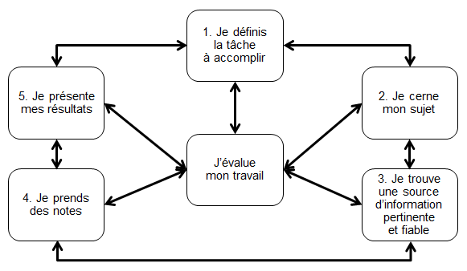
Processus de recherche documentaire

Slide 4
Processus de recherche documentaire
Je trouve une source d’information pertinente et fiable
3.1 Je tape une requête dans Google
3.2 Je détermine la pertinence du site
3.2.1 J’analyse la composition de l’adresse du site
3.2.2 Je survole le texte
3.3 Je détermine la fiabilité du site

Slide 5
Les 8 critères de fiabilité d'un site Internet
L'auteur du site est clairement identifié
Le site est publié par une personne ou un organisme reconnu
Le site est objectif
L'information est appuyée par des références
Le contenu est récent
L'information est bien présentée
La navigation est facile et agréable
L'information présentée est exacte

Slide 6
Les critères de fiabilité d'un site Internet
L'auteur du site est clairement identifié
    Adresse courriel ou coordonnées
    Individu, organisme ou organisation

Slide 7
Les critères de fiabilité d'un site Internet
Le site est publié par une personne ou un organisme reconnu
    Organisme officiel, entreprise commerciale ou individu?
    À déterminer à partir de l'adresse du site

Slide 8
Les critères de fiabilité d'un site Internet
Le site est objectif
    Objectivité
      Exposé de faits
    Subjectivité
      Tentative d'influencer l'opinion du lecteur
      Promotion d'intérêts personnels (vente de produit, etc.)

Slide 9
Les critères de fiabilité d'un site Internet
L'information est appuyée par des références
    Information vérifiable au moyen des références
    Fiabilité des références

Slide 10
Les critères de fiabilité d'un site Internet
Le contenu est récent
    Date de mise à jour mentionnée et récente
    Hyperliens fonctionnels

Slide 11
Les critères de fiabilité d'un site Internet
L'information est bien présentée
    L'information est bien structurée
    L'information est facile à repérer, par exemple à l'aide d'intertitres
    Il n'y a pas de faute d'orthographe

Slide 12
Les critères de fiabilité d'un site Internet
La navigation est facile et agréable
    Navigation dans le site facilitée par des hyperliens
    Publicité absente ou réduite

Slide 13
Les critères de fiabilité d'un site Internet
L'information présentée est exacte
    Concordance de l'information avec celle de sites fiables
    Croisement de trois sources d'information
    Vérification auprès d'un adulte (parent, professeur, etc.)

Slide 14
Adresses nécessaires à l'activité
Le dahu en voie de disparition
  https://sites.google.com/site/ledahuenvoiededisparition/
Le mythe du dahu
  http://www1.sites.fse.ulaval.ca/Martine.Mottet/compinf/ressources/exemples
Wikipédia - Dahu
  http://fr.wikipedia.org/wiki/Dahu

Slide 15
Comprendre les adresses Internet
Pour ne pas s'égarer dans le Web!

Slide 16

Comment lire une adresse Internet?
http://www.mels.gouv.qc.ca
À l'envers, de droite à gauche
  Site au Canada
  Site au Québec
  Site du gouvernement
  Site du ministère de l'Éducation, du Loisir et du Sport
Juxtaposition de domaines
  .ca + .qc + .gouv = .gouv.qc.ca
Canada
Québec
Gouvernement
Ministère

Slide 17
Comment une adresse Internet est-elle composée?
http://www.radio-canada.ca/jeunesse/emissions
Domaine
Localisation géographique ou vocation du site
Serveur
Ordinateur de l'organisation hébergeant la ressource demandée

Slide 18
Comment une adresse Internet est-elle composée?
http://www.radio-canada.ca/jeunesse/emissions
Répertoire, sous-répertoire
Chemin d'accès au fichier (emplacement du fichier sur le serveur)
Fichier
Nom du fichier conservé sur le serveur
Les barres obliques séparent les fichiers
Du plus général au plus précis
Notes:
Visiter

Slide 19
Comment une adresse Internet est-elle composée?
http://www.radio-canada.ca/jeunesse/emissions
Répertoire, sous-répertoire
Chemin d'accès au fichier (emplacement du fichier sur le serveur)
Fichier
Observer les changements de fichiers dans l'adresse : www.radio-canada.ca/
Notes:
Visiter le site www.radio-canada.ca/ et cliquer sur le lien «jeunesse» et ensuite «émission».

Slide 20
Comment une adresse Internet est-elle composée?
http://www.radio-canada.ca/jeunesse/emissions
Protocole de communication
Langage utilisé par les ordinateurs pour communiquer sur le réseau
Le plus utilisé : http (Hyper Text Tranfert Protocol)
Autres protocoles (ex.: https pour une connexion sécurisée)
www
World Wide Web ou ensemble des sites Web

Slide 21
Caractères permis et interdits dans une adresse
Les caractères permis dans une adresse Internet
Les lettres
Les chiffres
Les symboles
Les caractères interdits dans une adresse Internet
Les lettres accentuées (é, è, ê, à, ù, ï, etc.), la cédille (ç), etc.
Les espaces
L'arobas (@), réservé aux adresses de courriel

Slide 22
Qu'indique le domaine?
http://www.radio-canada.ca/jeunesse/emissions
Information sur
  Localisation = Domaine géographique
  Catégorisation, vocation = Domaine générique

Slide 23
Noms de domaine
Belgique
Canada
  Québec.Canada
France
Géographiques
.be
.ca
  .qc.ca
.fr

Slide 24
Noms de domaine
Géographiques
.be
.ca
  .qc.ca
.fr
Belgique
Canada
  Québec.Canada
France
Génériques
.com
.museum
.net
.org
Entreprise commerciale
Musée
Réseau (fournisseur Internet)
Organisme quelconque

Slide 25
Noms de domaine
Attention!
Il ne faut pas confondre .fr avec /fr :
  .fr = pays
  /fr = langue du fichier

Slide 26
Noms de domaine
Attention!
Il ne faut pas confondre .fr avec /fr :
  .fr = pays
  /fr = langue du fichier
.html n’est pas un domaine
Signifie HyperText Mark-up Language
Langage de programmation utilisé pour construire des pages web

Slide 27
La fiabilité de l'information : les indices donnés par l'adresse
Les sites anonymes (auteur inconnu)
Leur fiabilité est difficile à établir?
-> On écarte toute information dont on ignore la provenance
exemple site anonyme : http://repssion.free.fr/la_nourriture.htm#hautdepage
Infosphère (2010) Évaluer et citer ses sources. En ligne. Université Laval, Québec. http://www.bibl.ulaval.ca/infosphere/sciences_humaines/evaeva1.html. Consulté le 27 juillet 2012.

Slide 28
La fiabilité de l'information : les indices donnés par l'adresse
Les sites anonymes (auteur inconnu)
Leur fiabilité est difficile à établir?
-> On écarte toute information dont on ignore la provenance
exemple site anonyme : http://repssion.free.fr/la_nourriture.htm#hautdepage
Les blogues, forums et pages personnelles
Ces sites sont rarement fiables et il est souvent difficile d'en identifier les réels auteurs (utilisation de pseudonymes)
-> On écarte toute information dont on ignore la provenance
    exemple blogue : http://merlinprincesse.blogspot.ca/
        exemple forum : http://www.forumquebec.com/viewtopic.php?f=5&t=12030
        exemple page personnelle : https://www.facebook.com/profile.php?id=542858646&sk=wall
Infosphère (2010) Évaluer et citer ses sources. En ligne. Université Laval, Québec. http://www.bibl.ulaval.ca/infosphere/sciences_humaines/evaeva1.html. Consulté le 27 juillet 2012.

Slide 29
À quelles adresses se fier?
À quels sites se fier?
Oui!
  mels.gouv.qc.ca
  bibliothequesdequebec.qc.ca
  csdecou.qc.ca

Slide 30
À quelles adresses se fier?
À quels sites se fier?
Oui!
  mels.gouv.qc.ca
  bibliothequesdequebec.qc.ca
  csdecou.qc.ca
Non!
  jeux2m.com
  Blogatoi.com

Slide 31

Peut-on se fier à Wikipédia?
Une communauté dotée de mécanismes de surveillance
Un site en constante évolution
La qualité et de la fiabilité de l'information sont variables d'une page à l'autre
Rester vigilant!
  Comparer plusieurs sources d'information
  Exercer son jugement critique
  Lire les bandeaux d'avertissement

Slide 32
Comment évaluer la fiabilité des pages de Wikipedia?
Lire les bandeaux d'avertissement
http://fr.wikipedia.org/wiki/Premi%C3%A8res_nations_au_Nouveau-Brunswick

Slide 33
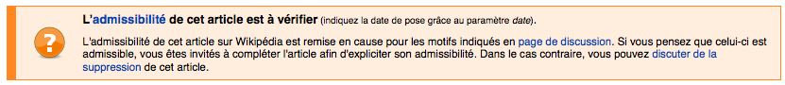
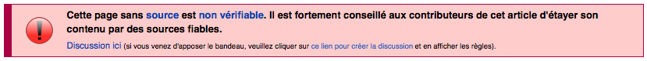
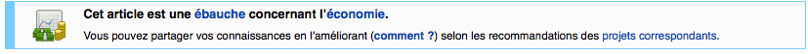
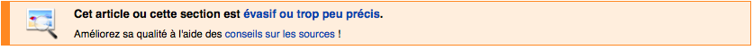
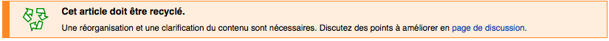
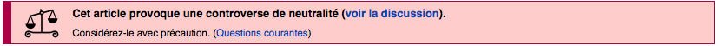
Comment évaluer la fiabilité des pages de Wikipedia?
Exemples de bandeaux d'avertissement

Slide 34
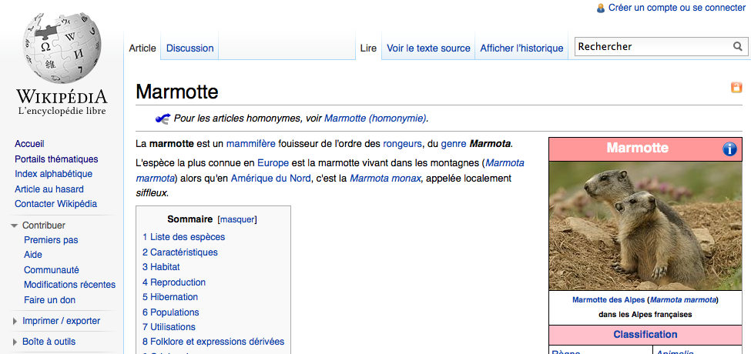
Comment évaluer la fiabilité des pages de Wikipedia?
Exemple d'information plus fiable
http://fr.wikipedia.org/wiki/Marmotte

Slide 35
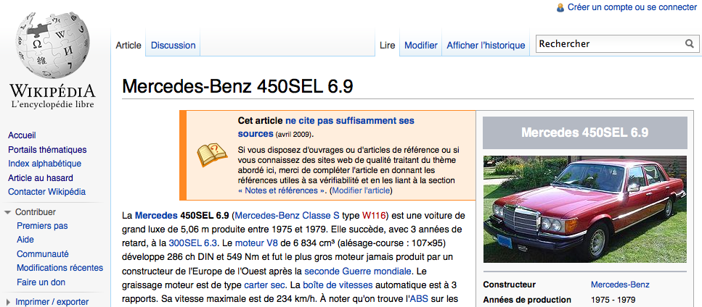
Comment évaluer la fiabilité des pages de Wikipedia?
Exemple d'information non fiable
http://fr.wikipedia.org/wiki/Mercedes-Benz_450SEL_6.9

Slide 36
Comment connaître les auteurs?
Articles issus de la collaboration de multiples auteurs (identifiés par des pseudonymes)
Liste des contributions affichée dans l'historique
Validation de l'information assurée par surveillance de collaborateurs bénévoles

Slide 37
Comment connaître les auteurs?

Slide 38
Comment connaître les auteurs?

Slide 39
Comment connaître les auteurs?

Slide 40
De quel type de site s'agit-il?
Peut-on s'y fier?
Question de recherche :
Quelle est l'alimentation du cheval?
Lequel de ces sites visiterais-tu en premier?
http://www.larousse.fr/encyclopedie/divers/cheval/185627
http://www.chevaldereve.com
http://www.chevalcanadien.org
http://www.jeux2chevaux.net/

Slide 41
De quel type de site s'agit-il?
Peut-on s'y fier?
Question de recherche :
Quelle est l'alimentation du cheval?
Lequel de ces sites visiterais-tu en premier?
http://www.larousse.fr/encyclopedie/divers/cheval/185627
http://www.chevaldereve.com
http://www.chevalcanadien.org
http://www.jeux2chevaux.net/

Slide 42
De quel type de site s'agit-il?
Peut-on s'y fier?
Question de recherche :
Quels sont les sports pratiqués lors des Jeux olympiques d'hiver?
Lesquels de ces sites visiterais-tu en premier?
http://le-sport.over-blog.org/40-articles-blog.html
http://www.olympic.ca/fr
http://www.wikipedia.org/wiki/Jeux_olympiques_d'hiver
http://forums.sport.francetv.fr/sport/Les-jeux-olympiques-d-hiver.htm

Slide 43
De quel type de site s'agit-il?
Peut-on s'y fier?
Question de recherche :
Quels sont les sports pratiqués lors des Jeux olympiques d'hiver?
Lesquels de ces sites visiterais-tu en premier?
http://le-sport.over-blog.org/40-articles-blog.html
http://www.olympic.ca/fr
http://www.wikipedia.org/wiki/Jeux_olympiques_d'hiver
http://forums.sport.francetv.fr/sport/Les-jeux-olympiques-d-hiver.htm

Slide 44
De quel type de site s'agit-il?
Peut-on s'y fier?
Question de recherche :
Qui est Terry Fox?
Lesquels de ces sites visiterais-tu en premier?
http://terryfox.org
https://www.facebook.com/pages/Terry-fox/157279374289998
http://www.blog-canada.com/terry-fox-athlete-et-heros-canadien.html
http://www.thecanadianencyclopedia.com/featured/fr/le-courage-de-terry-fox

Slide 45
De quel type de site s'agit-il?
Peut-on s'y fier?
Question de recherche :
Qui est Terry Fox?
Lesquels de ces sites visiterais-tu en premier?
http://terryfox.org
https://www.facebook.com/pages/Terry-fox/157279374289998
http://www.blog-canada.com/terry-fox-athlete-et-heros-canadien.html
http://www.thecanadianencyclopedia.com/featured/fr/le-courage-de-terry-fox

